Slide 1
LA GRANDE GUERRE
CIVILS ET JOUETS

Slide 2
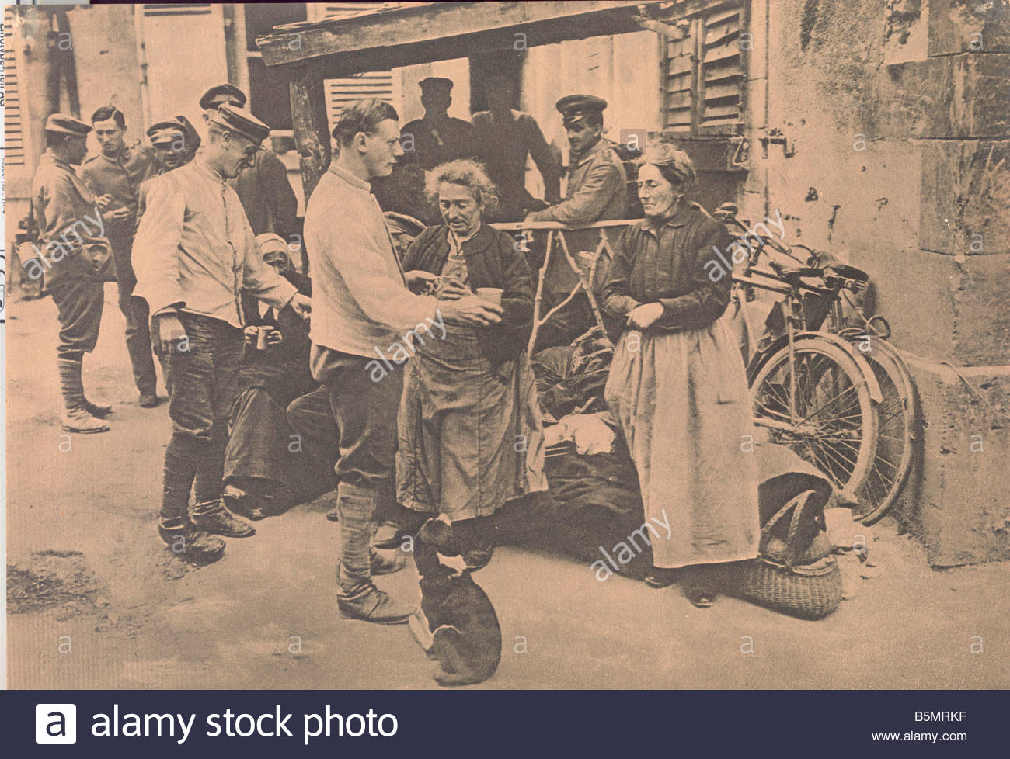
SOLDATS DONNANT A BOIRE A DES CIVILS

Slide 3
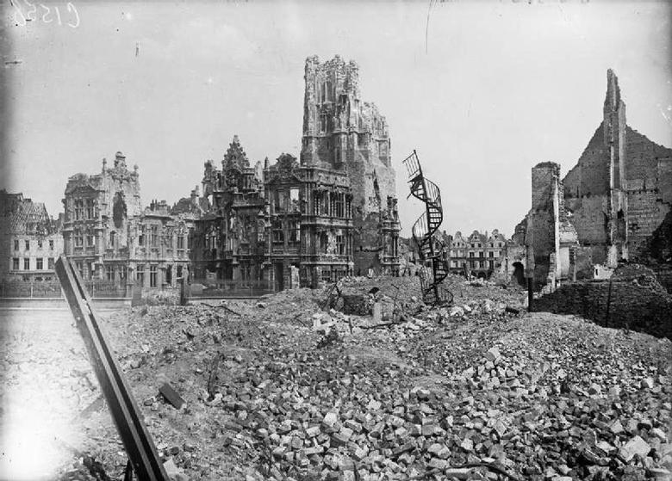
UN ETRANGE ESCALIER DANS ARRAS EN RUINES

Slide 4
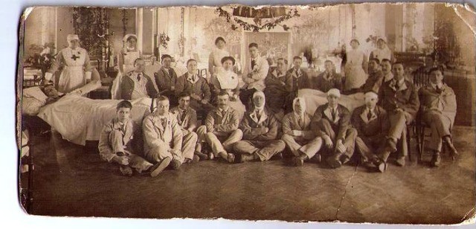
SOLDATS BLESSES

Slide 5
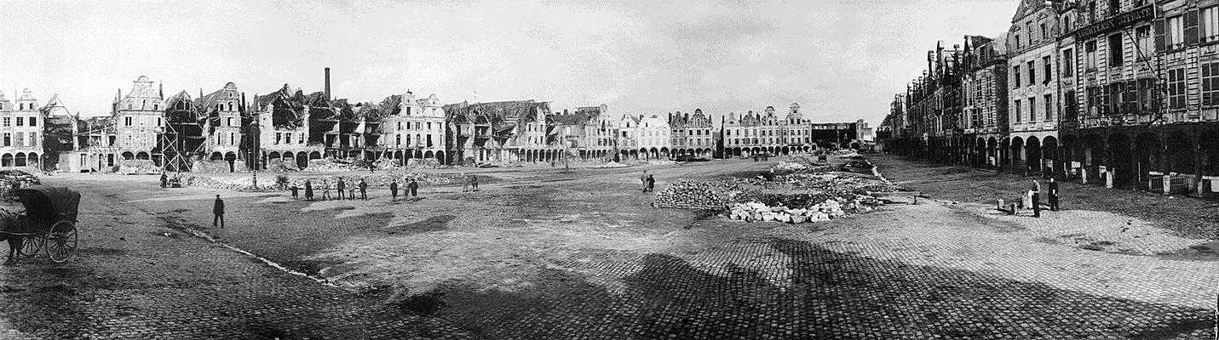
LA GRAND PLACE EN RUINES

Slide 6
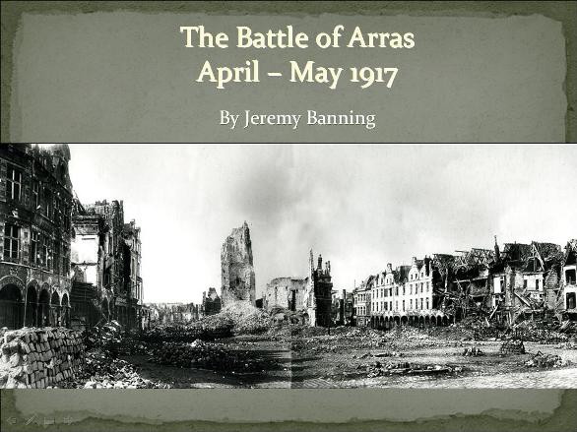
ARRAS DURANT LA BATAILLE DE 1917

Slide 7
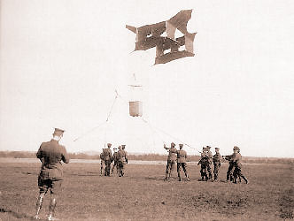
COMBATTRE DANS LES AIRS

Slide 8
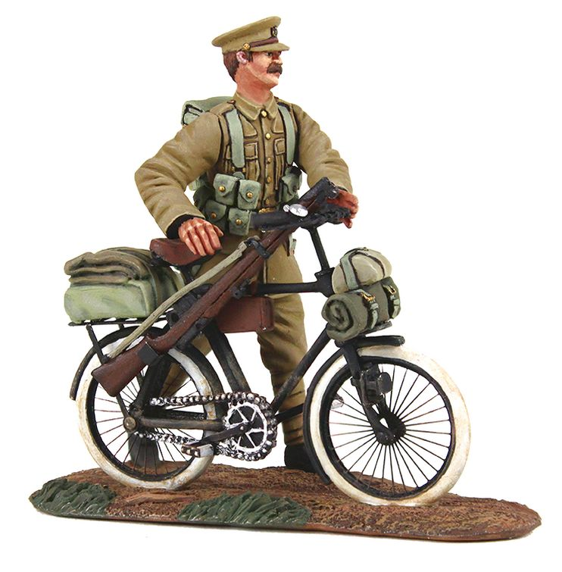
LE CHASSEUR CYCLISTE

Slide 9
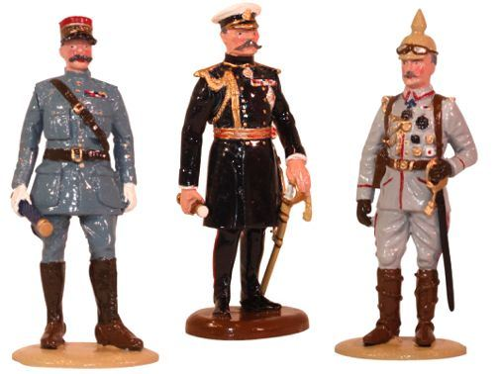
SOLDATS ET UNIFORMES - figurines

Slide 10
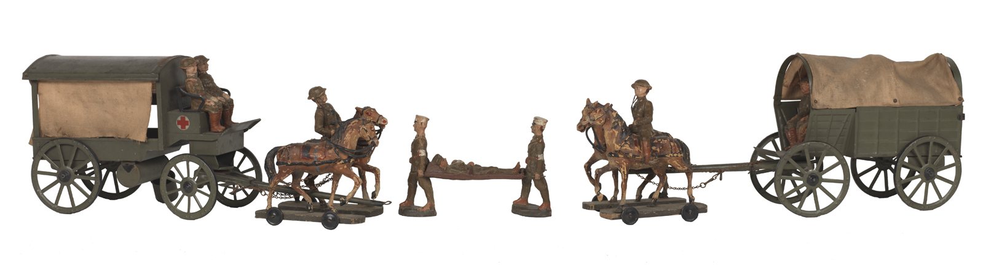
JOUETS D’ENFANTS

